Slide 1
Создание системы распределенных вычислений на основе технологий Hadoop
Федеральное государственное бюджетное учреждение науки
Институт вычислительных технологий СО РАН
Кемеровский филиал
Лаборатория геоинформационного моделирования
д.т.н., профессор Потапов В.П.,
к.т.н. Гиниятуллина О.Л.,
Харлампенков И.Е.
Кемерово 2014

Slide 2
Актуальность
Пространственные данные
СУБД
Файлы
Notes:
Большинство проектов как в научной среде, так и за ее пределами генерируют потоки данных различной структуры и тематики. Требуется

Slide 3
Актуальность
Интегрированная информационно-вычислительная система динамической оценки экологического состояния
Накопление данных
БиоГИС
Накопление данных
?
Анализ данных
Система распределенных вычислений

Slide 4
Основные характеристики BigData
V
V
olume (объём)
V
elocity (скорость)
ariety (многообразие)

Slide 5
Технология MapReduce

Slide 6
Экосистема Apache Hadoop

Slide 7
Основные инструменты
Средства поиска данных из доступных источников (базы данных, пространственные данные, файлы), их преобразования и загрузки в кэш на основе NoSQL систем;
Конструктор заданий обработки на основе комбинации готовых процедур;
Подсистема запуска и контроля выполнения задач;
Средства визуализации результатов и их анализа.

Slide 8
Схема взаимодействия пользователя с системой распределенных вычислений

Slide 9
Обработка изображений
Изображение
Часть изображения 1..k
…
Map n
Часть изображения 1..n
Map 1
…
Reduce 1
Reduce j
Результат
Изображение 1..k
Map 1
Reduce 1
Набор изображений
…
…
Результат
Reduce j
Изображение 1..n
Map n

Slide 10
Расширение системы
1. Стандартные задания на основе framework
Hadoop, язык Java;
2. Нативные алгоритмы через framework BusBoy,
язык С;
3. Сценарии на языке Pig (Python).

Slide 11
Framework BusBoy
Фреймворк для использования нативных алгоритмов в стандартных заданиях Hadoop
Эффективен при обработки больших объемов
спутниковых изображений
Позволяет разрабатывать алгоритмы обработки
изображений вне Hadoop

Slide 12
Архитектура фреймворка BusBoy
Hadoop Task
BusBoy
C Code
math.lib gdal.lib cv.lib

Slide 13
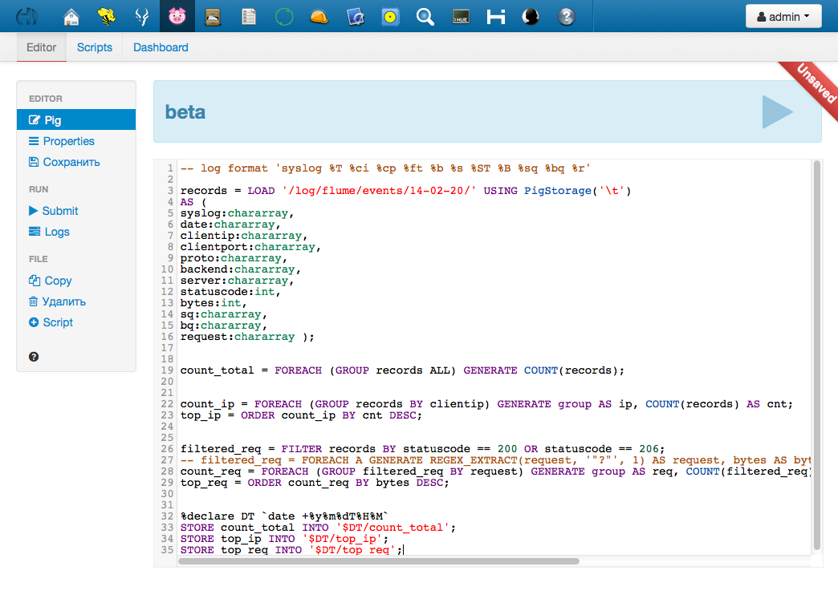
Apache Pig
Ориентация на пользователя системы
Простота разработки
Возможность оптимизации
Расширяемость
Нужна «песочница»
Контроль за действиями пользователя

Slide 14
Спасибо за внимание

